Slide 1



CAMPUS SECOND-HAND GOODS TRADING PLATFORM
卧室爱坤

Slide 2

卧室爱坤
蒋祖为
凌建华
陈伟安
杨俊杰

Slide 3
成员信息
Student ID | Name-Chinese | Name-Pinyin | English Name
221603020427 | 凌建华 | Ling Jianhua | Dio Joestar
221603020428 | 蒋祖为 | Jiang Zuwei | Bobby
221603020429 | 陈伟安 | Chen Weian | Killjoy
221603020430 | 杨俊杰 | Yang Junjie | Sunday

Slide 4

项目概述
项目设计
实现技术
总结

Slide 5

一、项目概述
1、项目背景
随着高校学生数量的不断增加，学生们的日常用品、学习用品、娱乐用品等也日益增加。与此同时，学生们也有很多二手物品需要处理，例如教材、书籍、电子设备、家具等。传统的线下二手交易市场已经无法满足学生们的需求，因此建立一个校园二手物品交易平台势在必行。

Slide 6
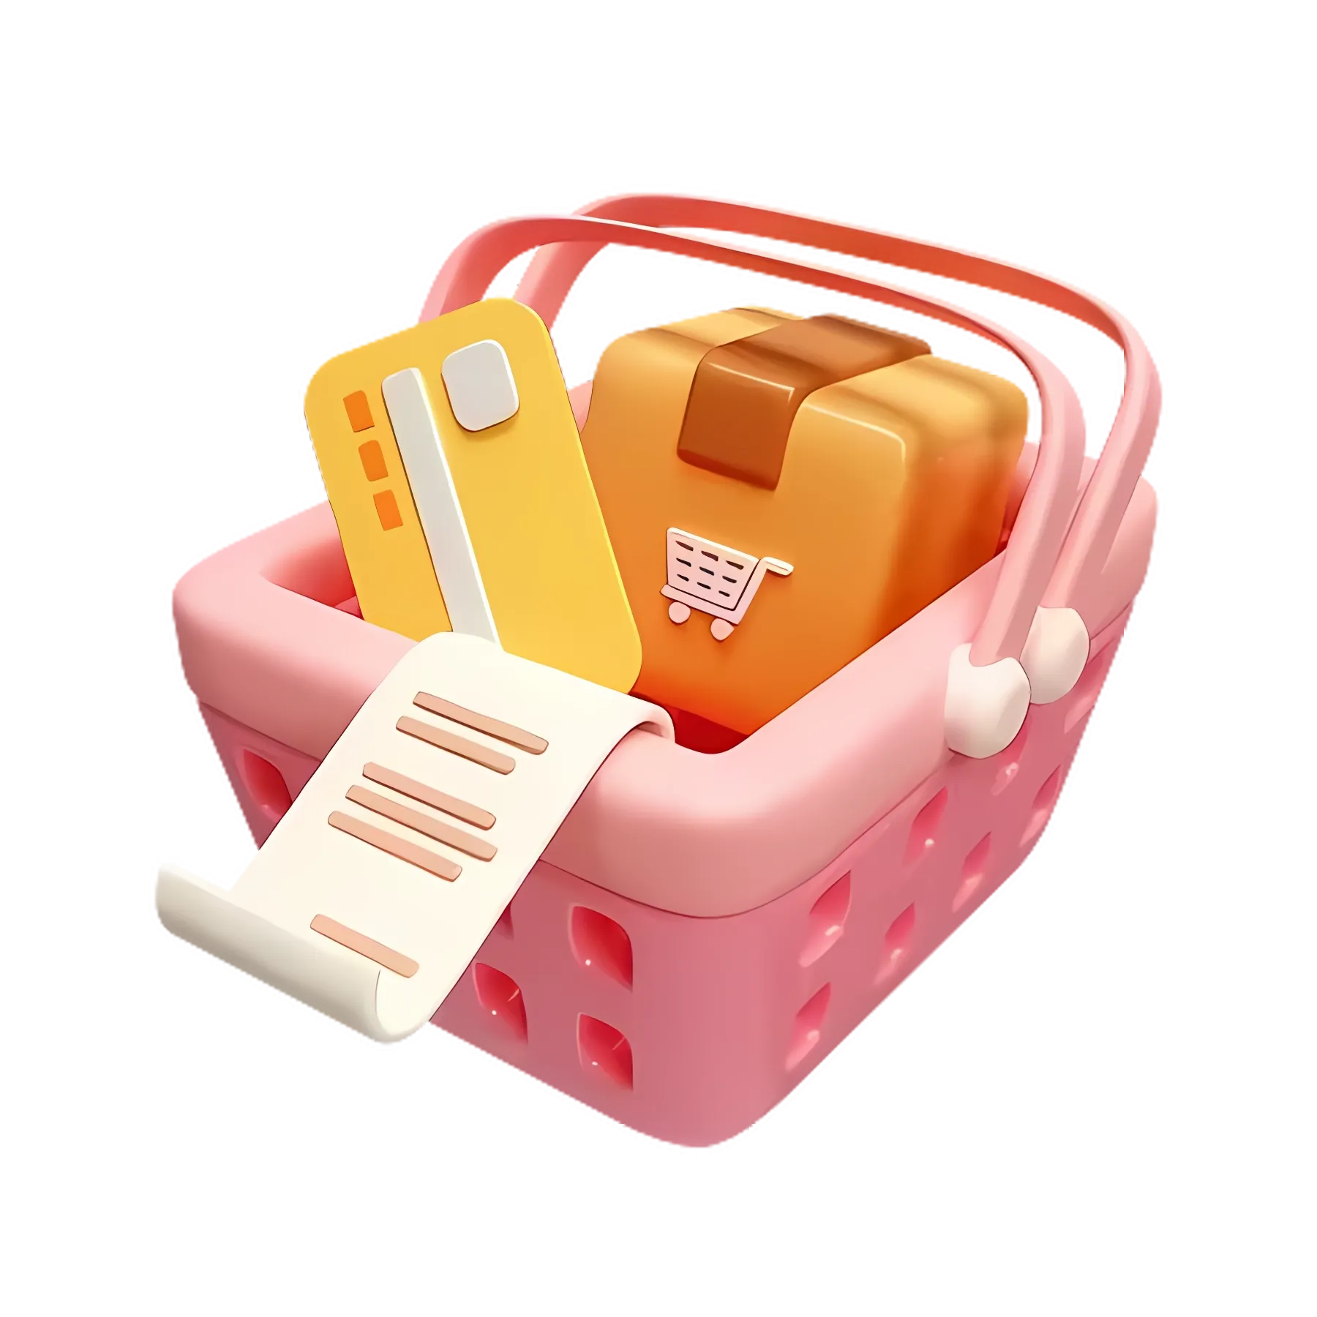

一、项目概述
2、项目功能
本项目的主要页面有首页、“跳蚤市场”、物品详情页、与卖家聊天页、物品发布页以及登录与注册页。
用户在该网站可实现二手物品的浏览、搜索、购买与发布。

Slide 7
二、项目设计
1、流程图——项目功能
主页
物品发布
二手物品交易平台
跳蚤市场
物品详情
我想要—>聊天页面
未登录时
注册&登录
未登录时

Slide 8
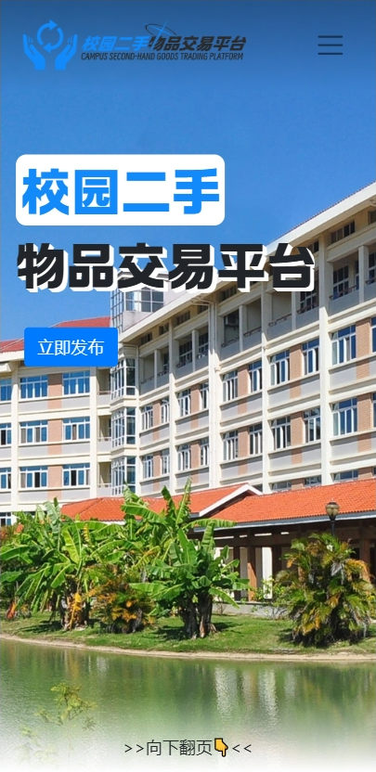
二、项目设计
2.1 、功能划分——主页
主页醒目的标题及动画，醒目地向用户展示网站名称
主页与各个板块直接或者间接连接，设置了一个登录判定功能，未登录时部分模块将会无法使用，未登录时使用某些必要功能时将会被拦截（拒绝授权访问），正常登录完成后才能使用或者预览指定要登录的部分，主要实现注册登录功能，品牌Logo以及各个界面标题导航具有跳转功能，轮播图也和跳蚤市场的分类相关联，底部预览图可以让用户预览部分样品图，界面部分图片还有动态功能。

Slide 9
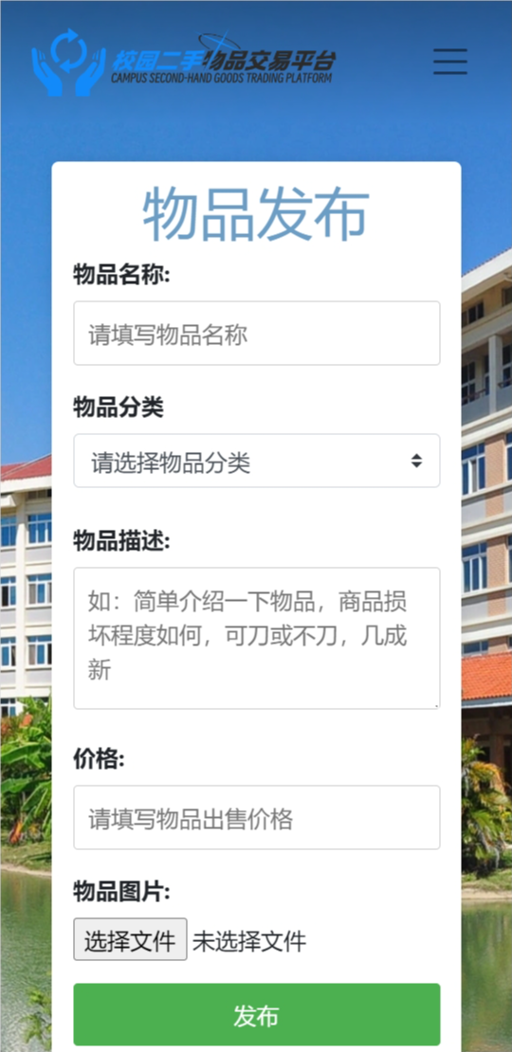
二、项目设计
2.2、功能划分——物品发布
可填写物品名称、分类、描述、价格，并上传图片。
选择图片后，可在页面预览图片。

Slide 10
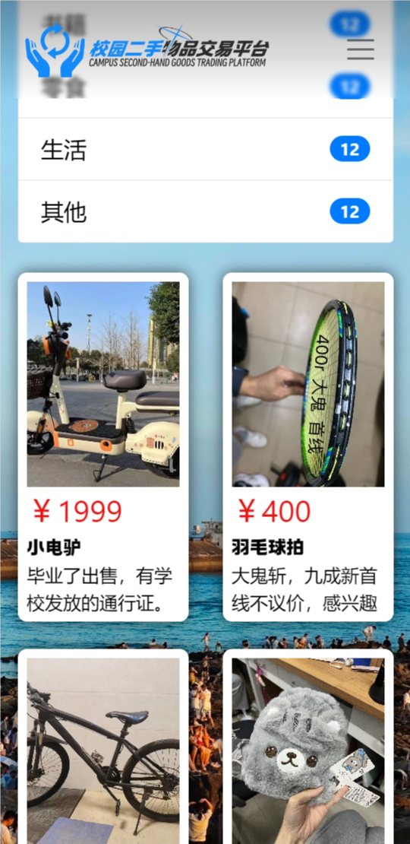
二、项目设计
2.3、功能划分——跳蚤市场
连接了主页以及详细界面，可以从主页直接进入（设置了登录验证未登录不可访问），每一个商品都可以链接到详细界面，设置了物品分类以及顶部的搜索功能让客户更快找到自己所需要的物品，每一个商品块可以知道大致的信息（图片有些许失真），搜索展开列表也实现物品详细直接跳转功能，从而让用户获得更好的使用体验。

Slide 11
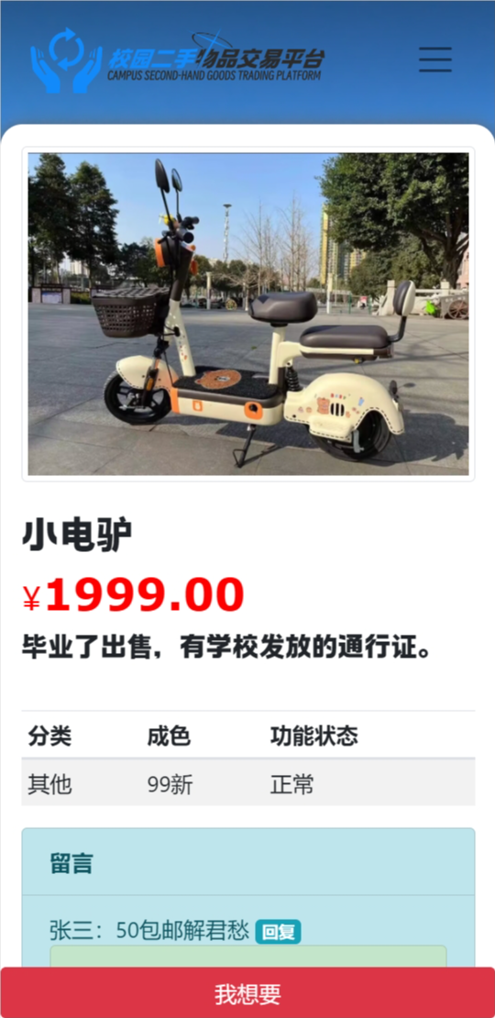
二、项目设计
2.4、功能划分——物品详情
详情页分为两个板块，第一个板块就是显示物品的详细信息以及物品的展示图片（完整的），其中包含了与进入与卖家私聊的“我想要”按钮。
第二个模块就是展示同类的推荐物品，让用户能够更快找到相似属性的物品。

Slide 12
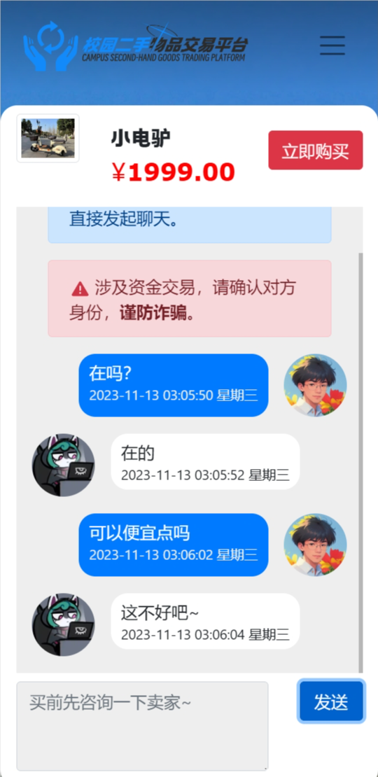
二、项目设计
2.5、功能划分——聊天页面
可与卖家进行聊天（目前可模拟对方回复）。
可显示当前物品的信息（价格、图片等）。

Slide 13
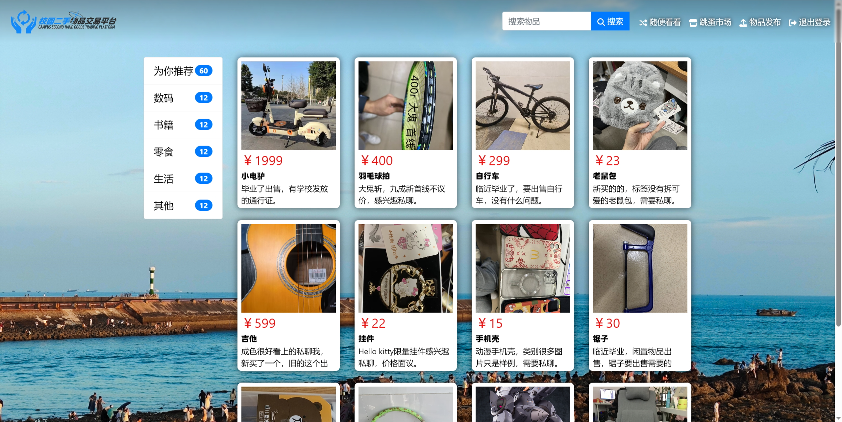
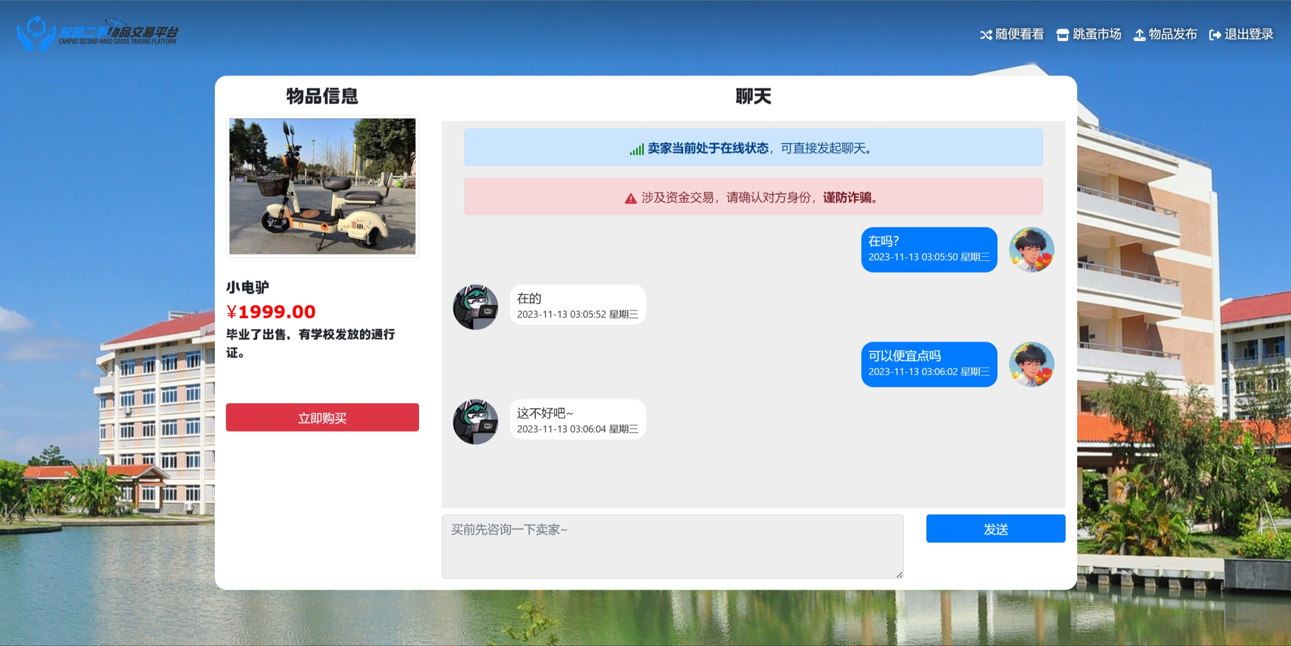
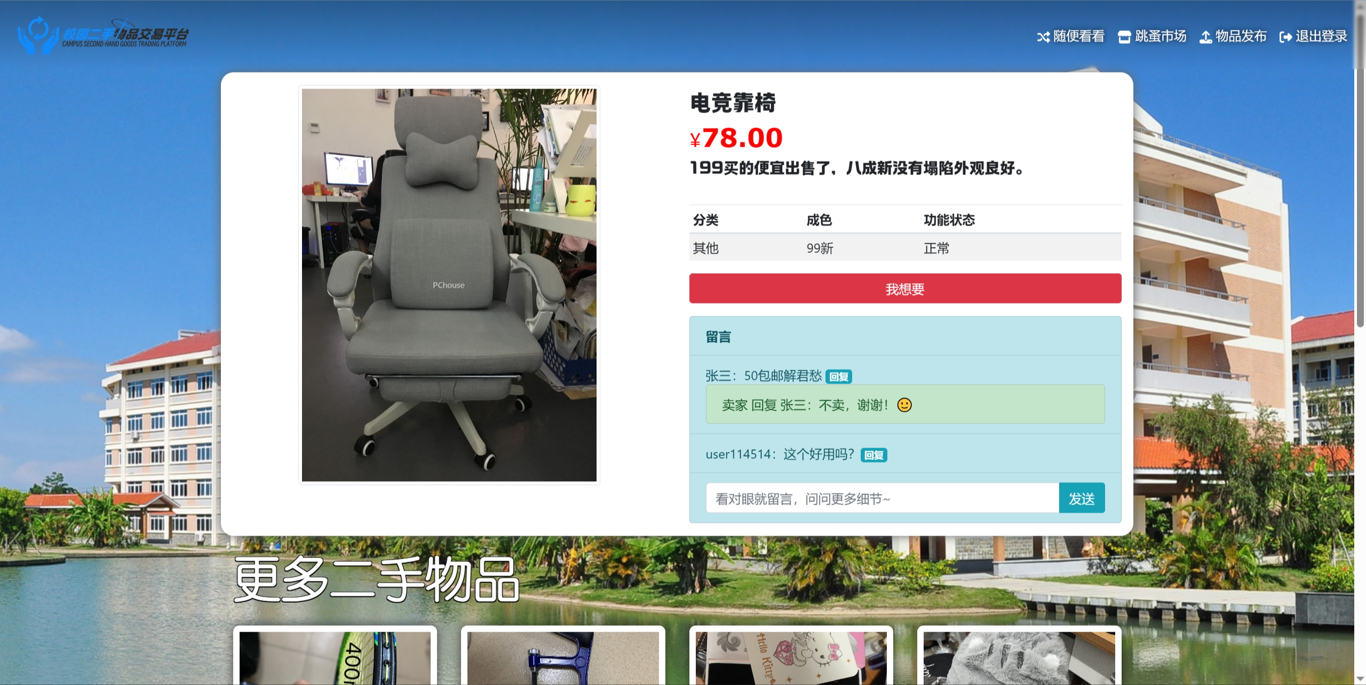
二、项目设计
3.1、UI设计——通用UI
多数运用Bootstrap的网格系统对页面内容进行划分，并且能够灵活响应不同设备屏幕的大小，给予合适的布局。整体风格统一简约，区块颜色过度柔和，页面主体颜色呈蓝白色，符合当代年轻人的审美，与在每个界面上的导航栏左侧的Logo交相辉映。
跳蚤市场
聊天页面
物品详情

Slide 14
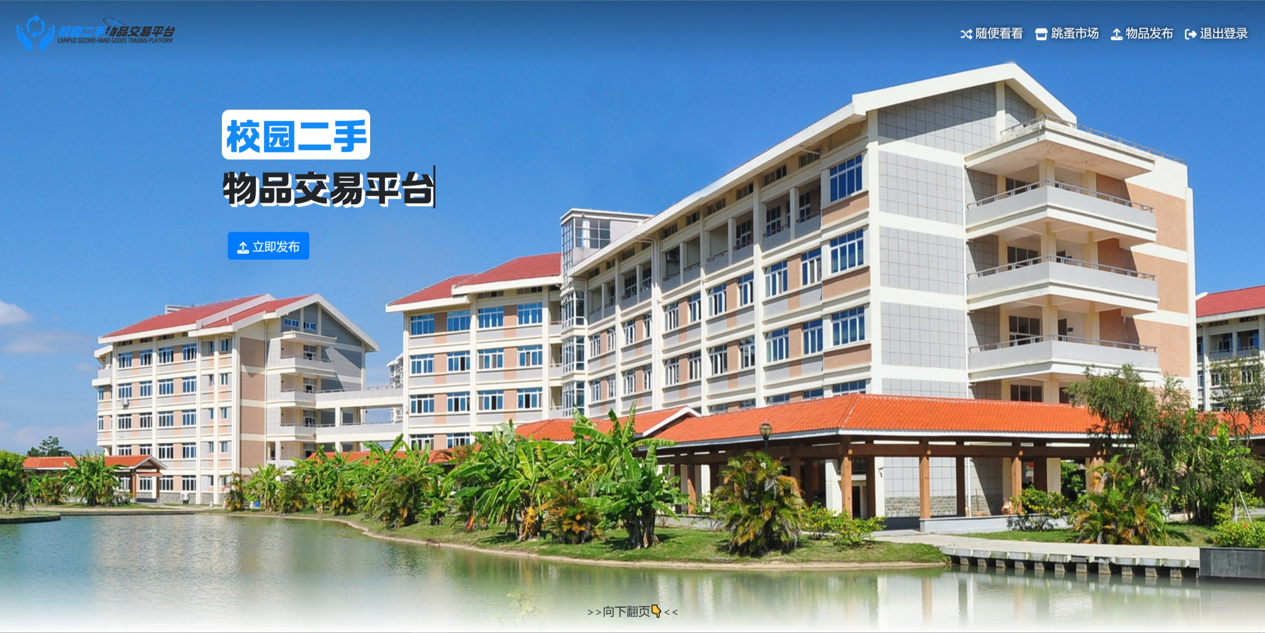
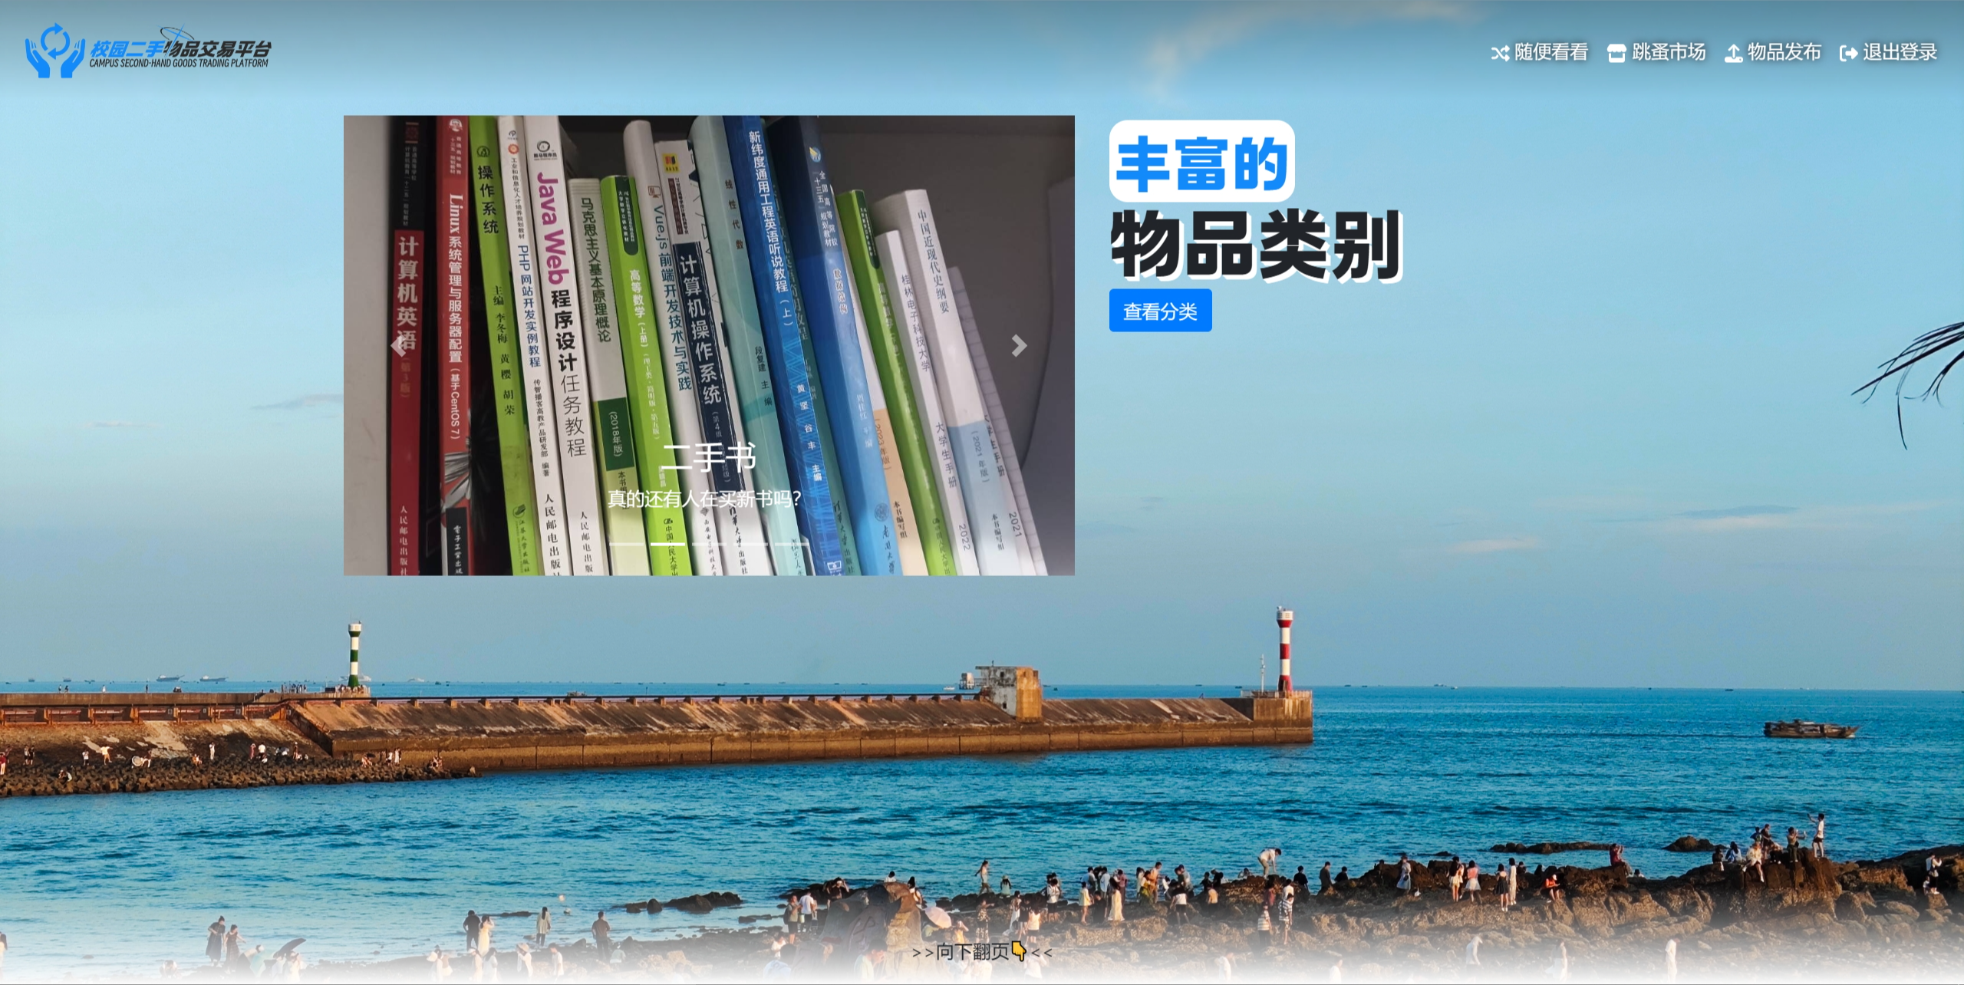
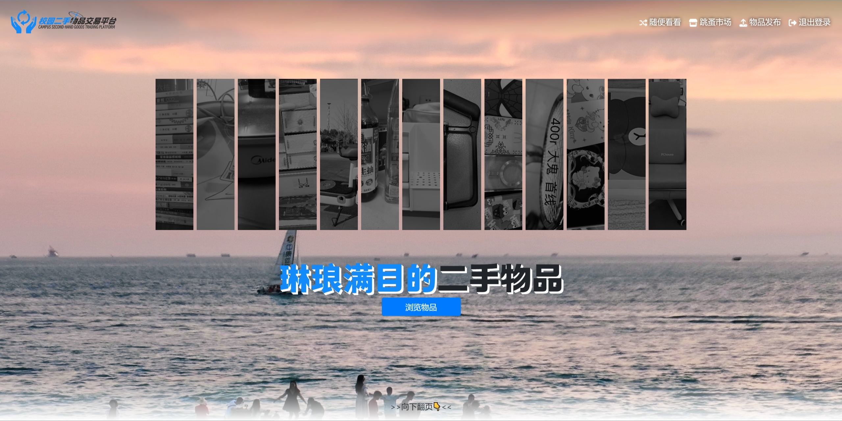
二、项目设计
3.2、UI设计——主页
主页的UI设计简洁美观，简洁的同时改拥有的功能也是一应俱全，并且有着可活动元素，有着很强的视觉冲击力，使其看起来更加的令人愉悦。
第一页
第二页
第三页

Slide 15
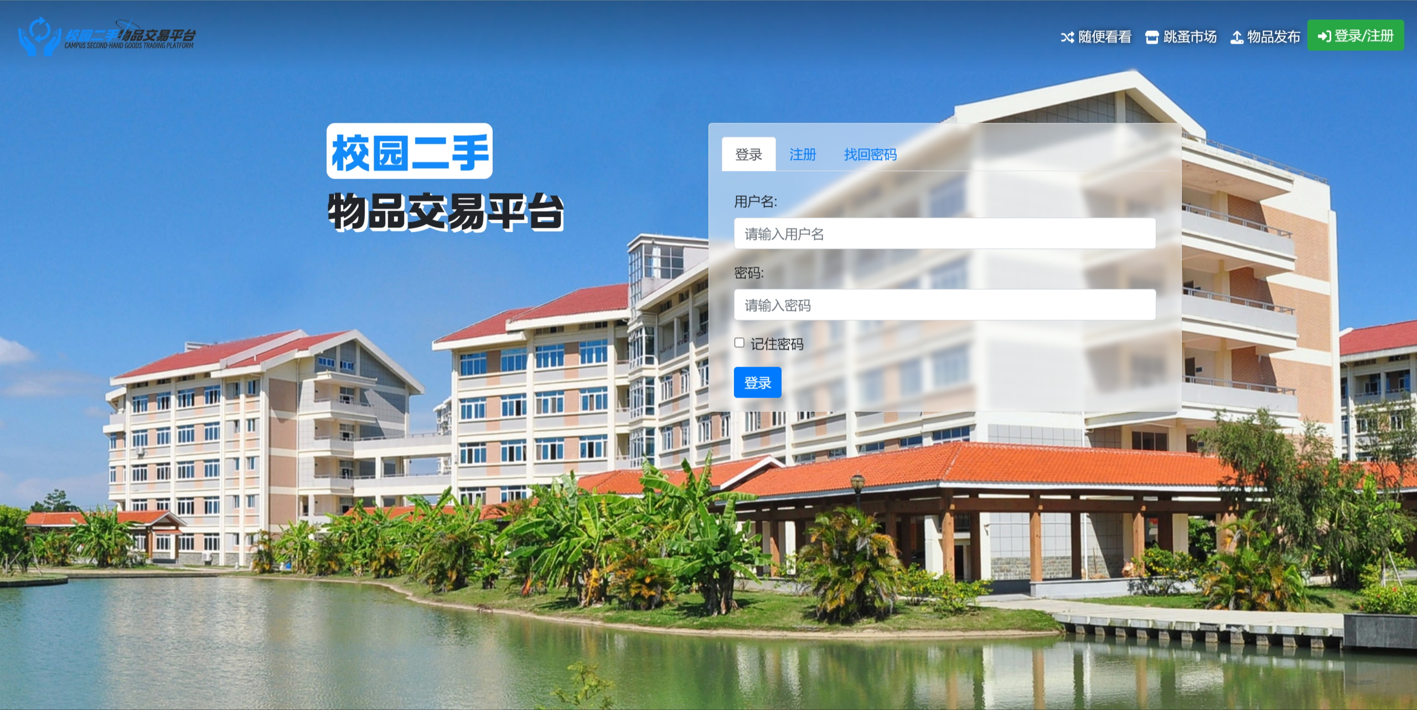
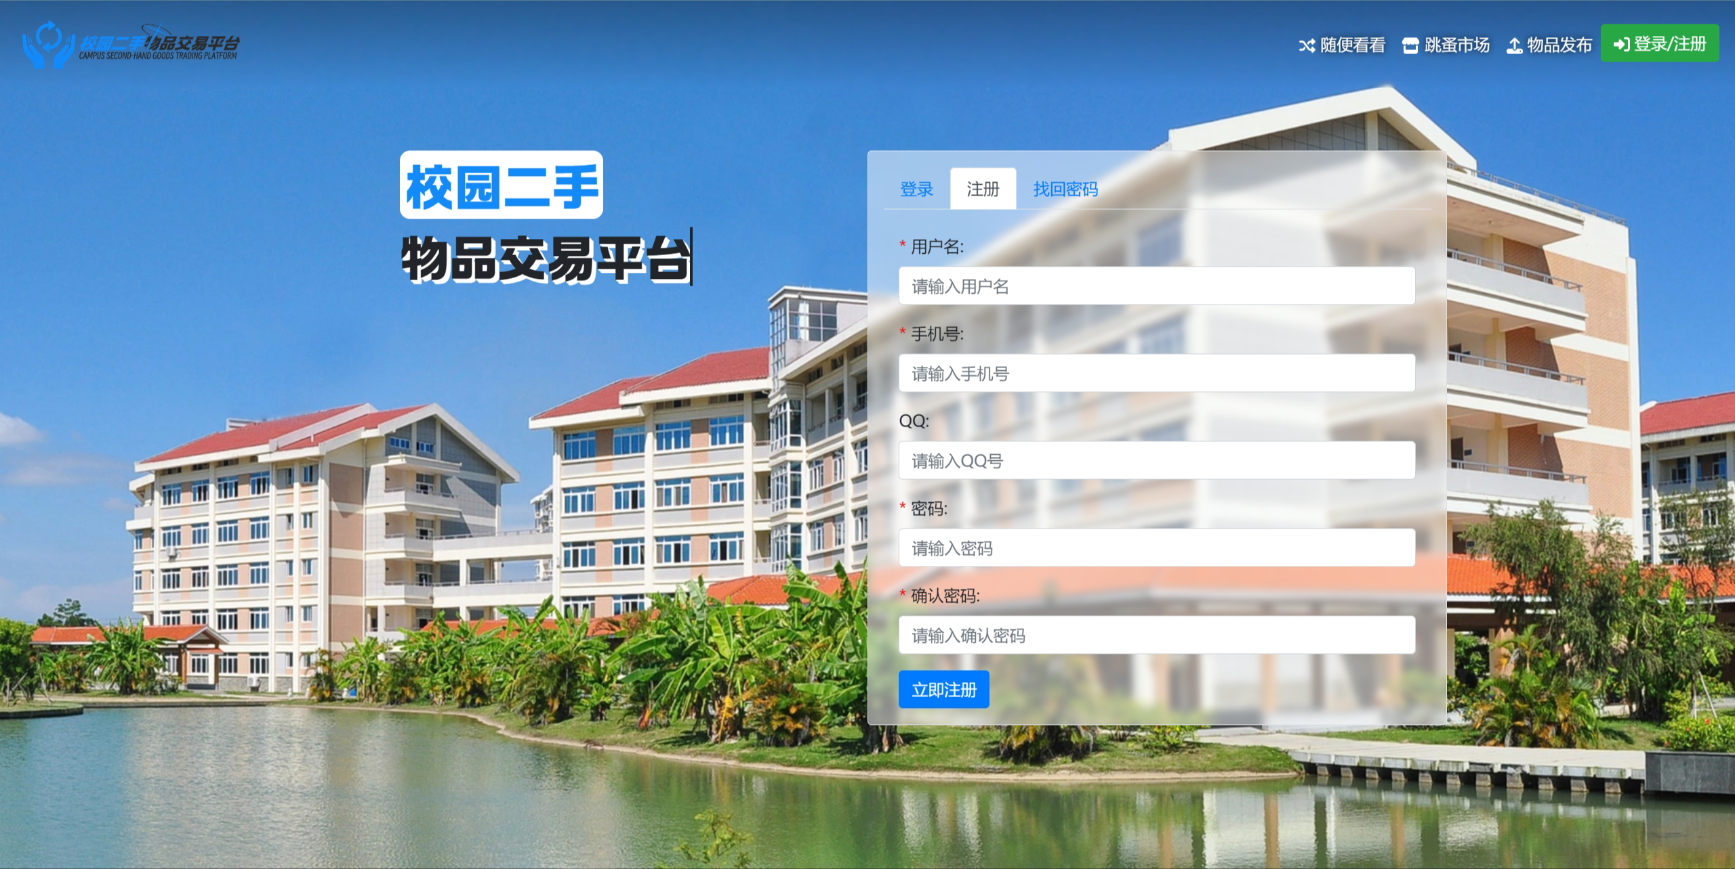
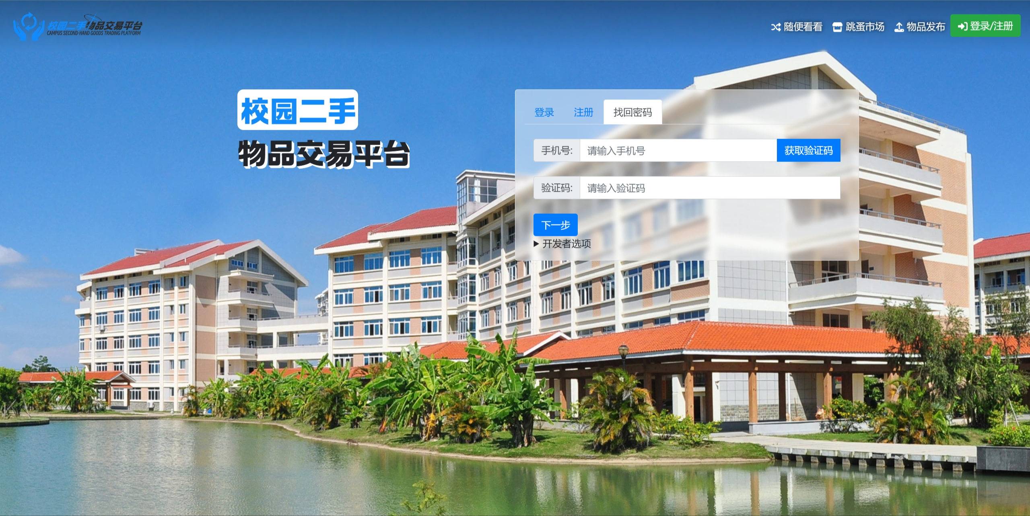
二、项目设计
3.3、UI设计——登录&注册页
登录和注册页面的UI也是一贯简约风格，操作框的颜色设置为白色模糊透明样式，使得整个看上去于页面背景不会感觉那么突兀，是一种柔和的过度，使用户体验效果更好
登录
注册
找回密码

Slide 16
二、项目设计
3.4、UI设计——聊天页面
聊天页面在能与卖家聊天的同时，显示商品基本信息，使用户更好地与卖家联系沟通。聊天窗口样式于主流社交媒体布局相仿，使用户能够更好的发送于与阅读聊天信息。
PC显示效果
手机显示效果

Slide 17
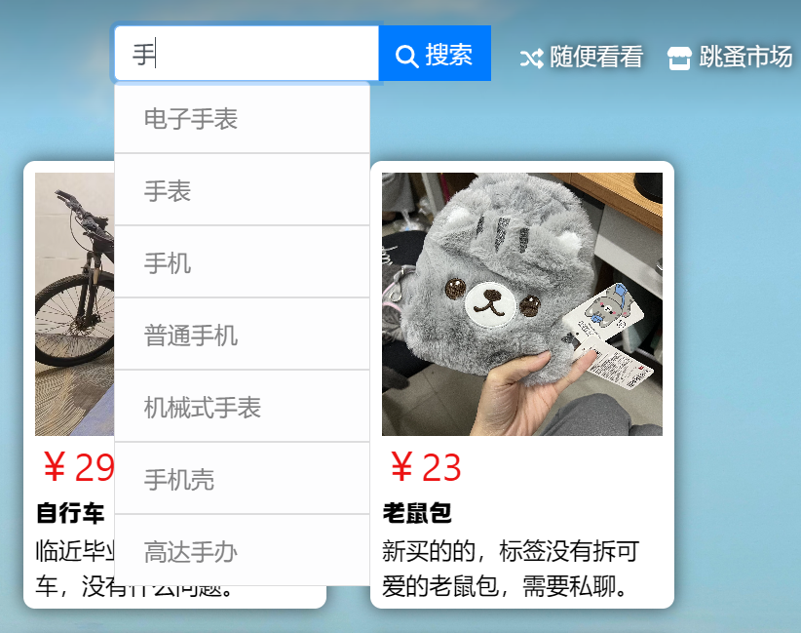
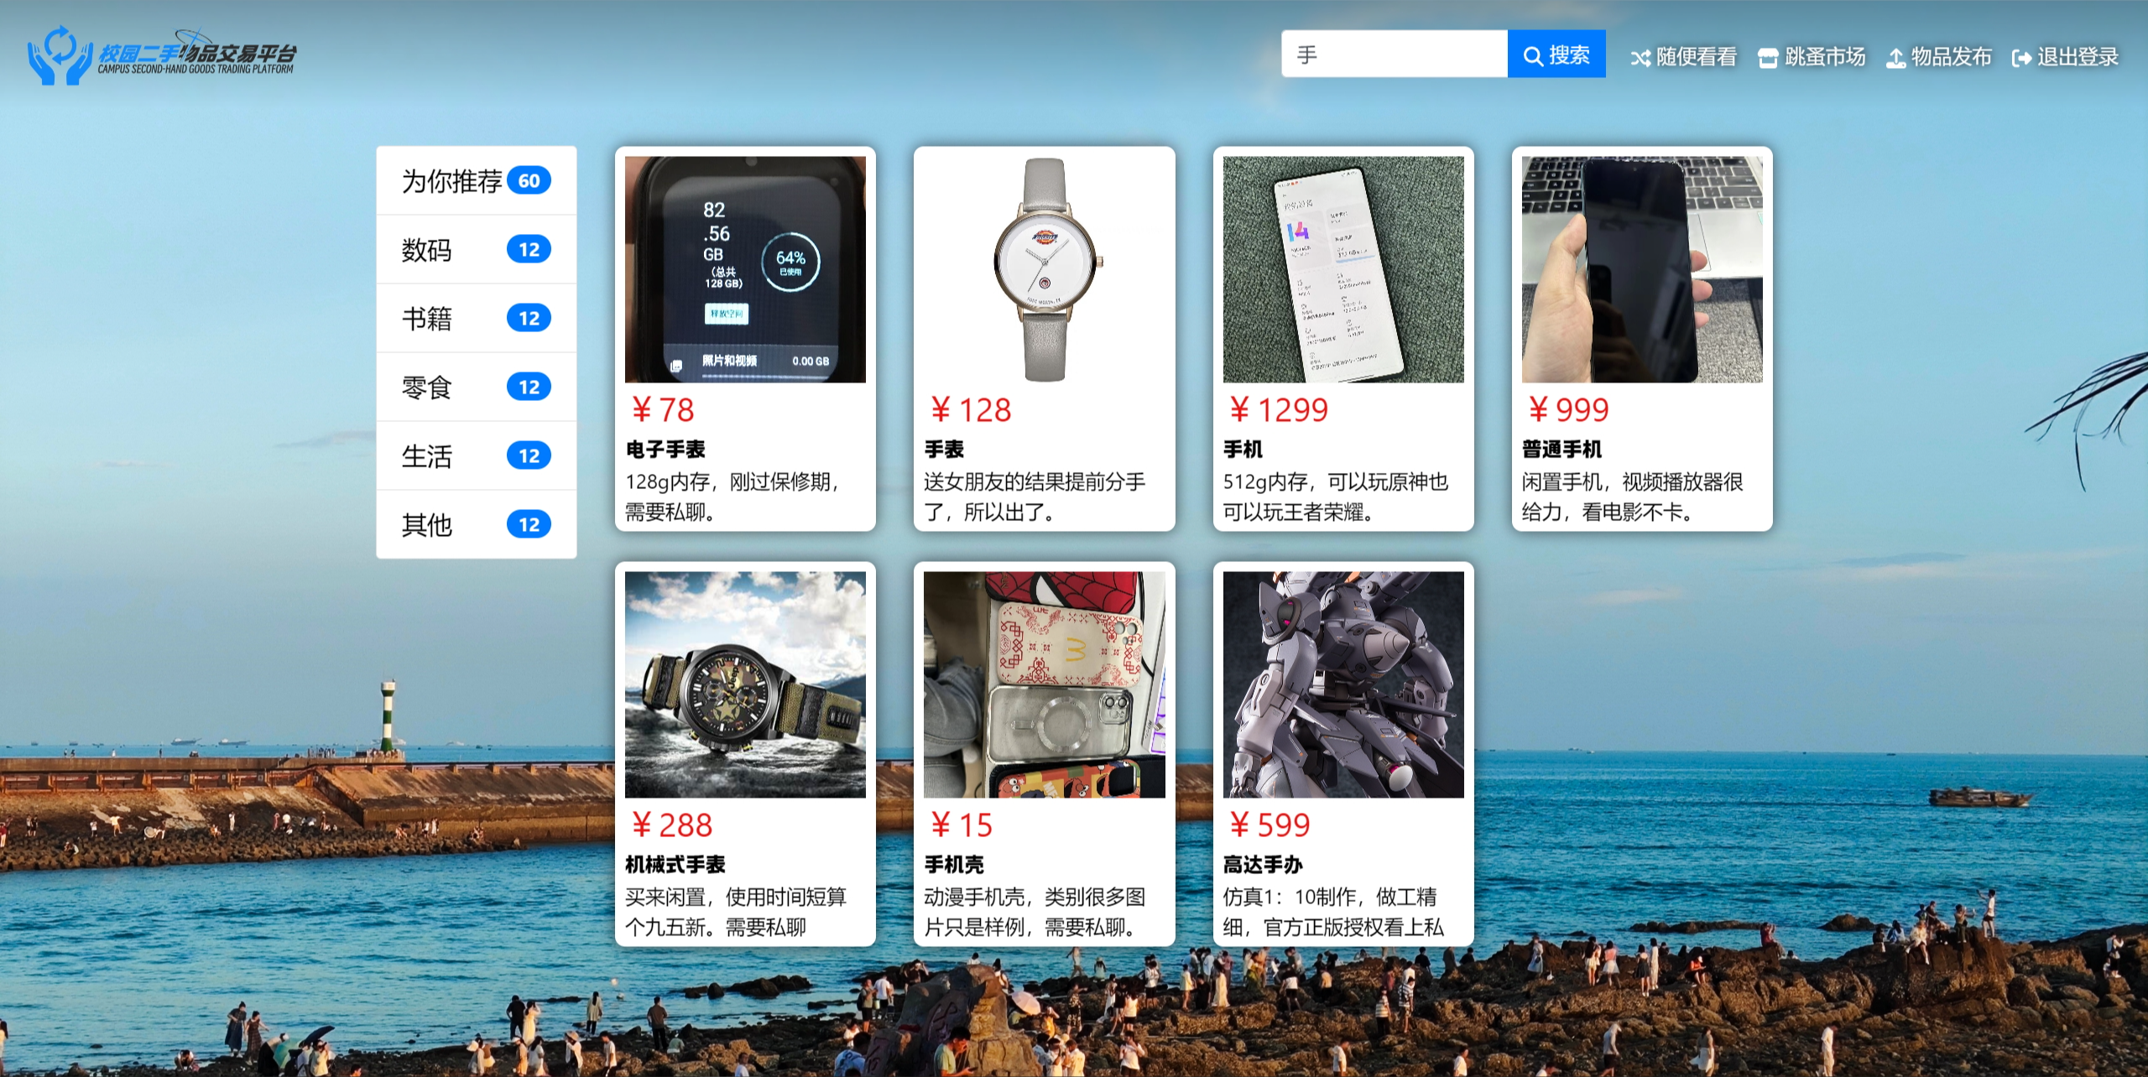
二、项目设计
3.5、UI设计——跳蚤市场
跳蚤市场页面的UI设计分类清晰，并且呈线性纵向，能看出分类商品所拥有的数量。物品有着很好的人性化分类，并运用矩阵式排布干净整洁不凌乱。商品图片也是合适尺寸，使用户对商品可以一览无余。拥有的搜索功能也能更好的帮助用户快速的找到自己所需商品。
分类
搜索
搜索结果

Slide 18
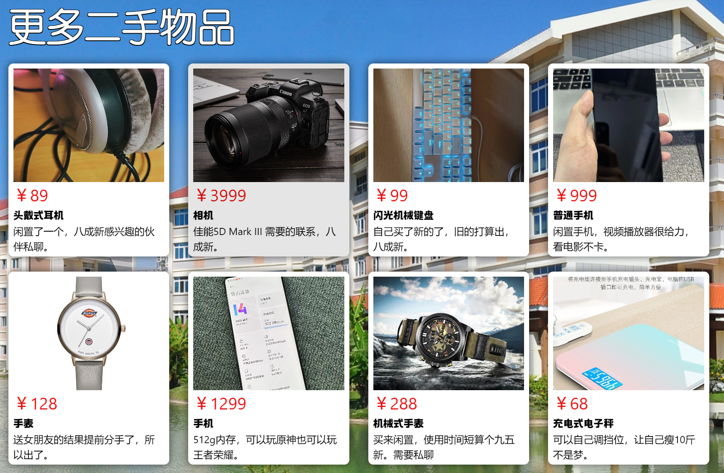
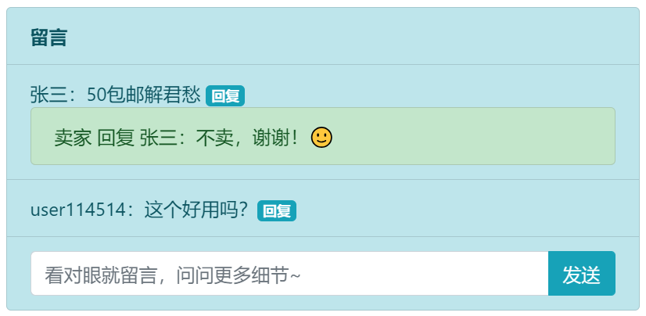
二、项目设计
3.6、UI设计——物品详情页
详细物品页面的UI设计能够在保持简洁的同时，显示物品的所有信息，并且附带的评论框能够更真实的模拟出挑选时的情景，给予用户更良好的选购体验。而下面则显示此详细物品的同类物品，使用户能够有更多的相关选择。
详情页
留言
更多物品

Slide 19
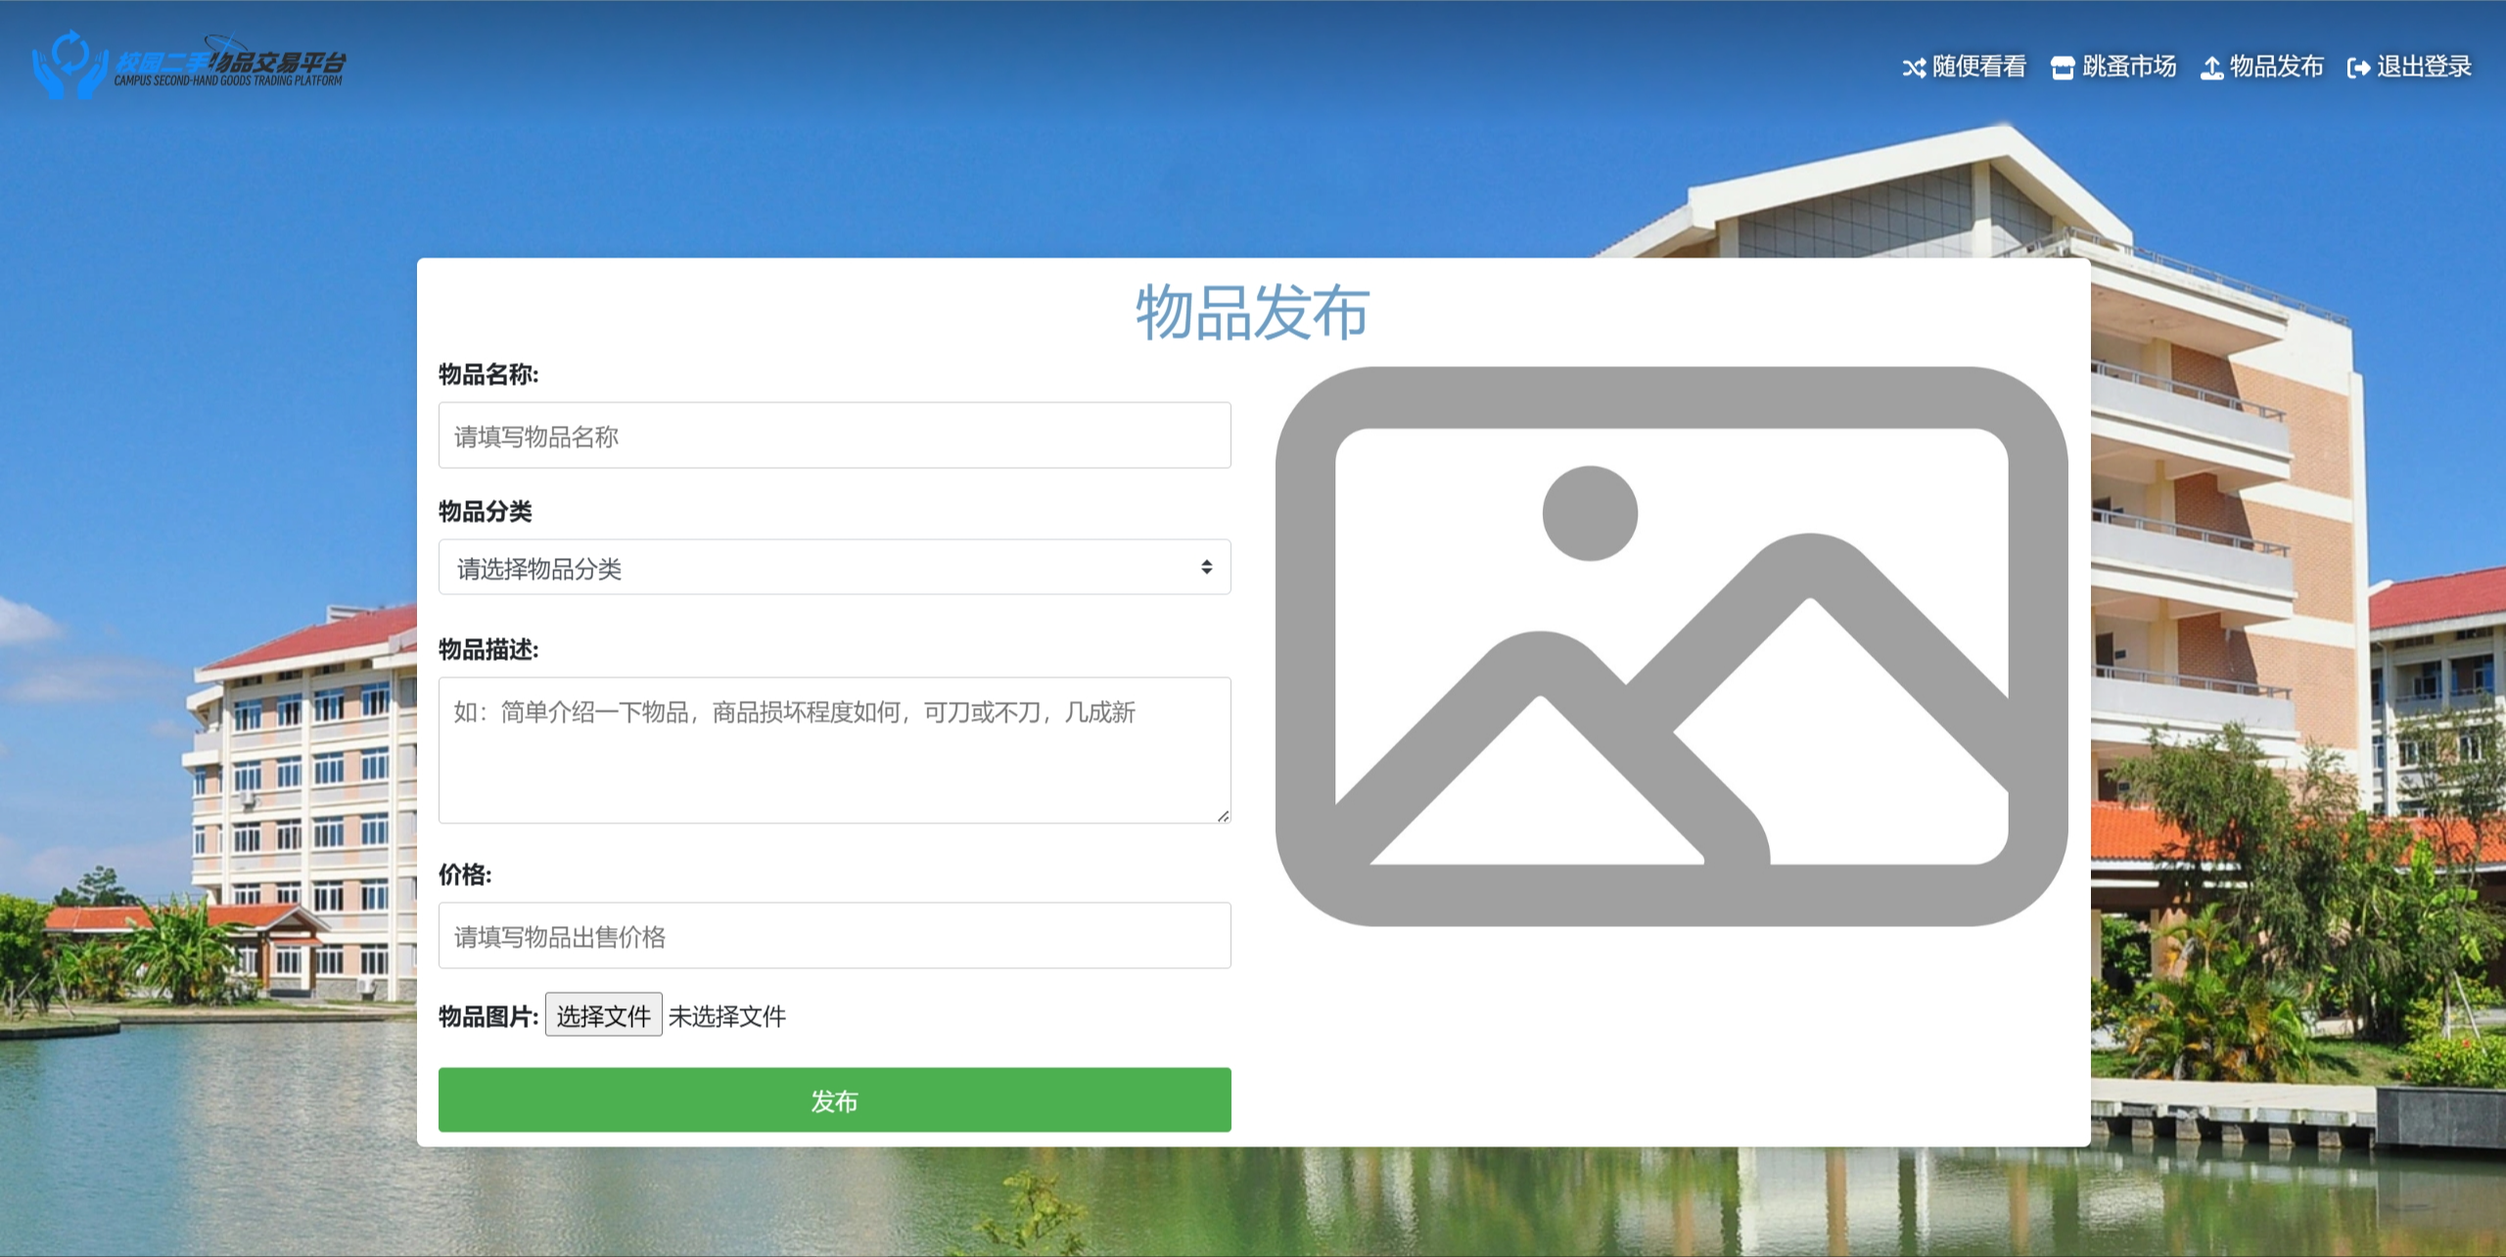
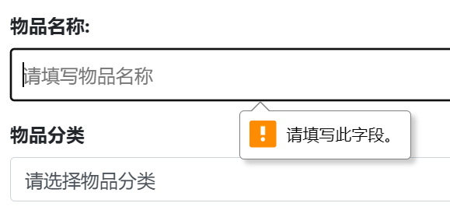
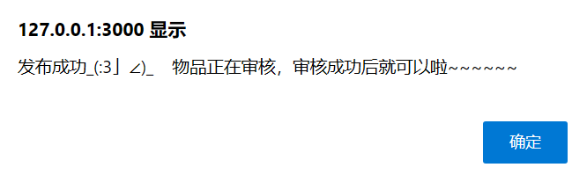
二、项目设计
3.7、UI设计——物品发布页
发布物品页面的UI简洁，并且有很多的提示字句，能很好的规范用户所该输入的商品信息，还有提交后的审核提醒，防止违规信息的发布。
发布页
提示
审核

Slide 20


三、技术实现
技术实现
此项目运用了HTML、Bootstrap、JavaScript等技术实现
运用bootstrap技术规划了网页的大体框架，并且使网页具有灵活的响应式布局，以及运用一些当中的样式来使每个元素变得美观
运用JavaScript技术来更好的实现UI人机交互，互动性更强能带给用户一个良好的反馈体验，并且更好的实现网页之间的跳转与数据传输

Slide 21
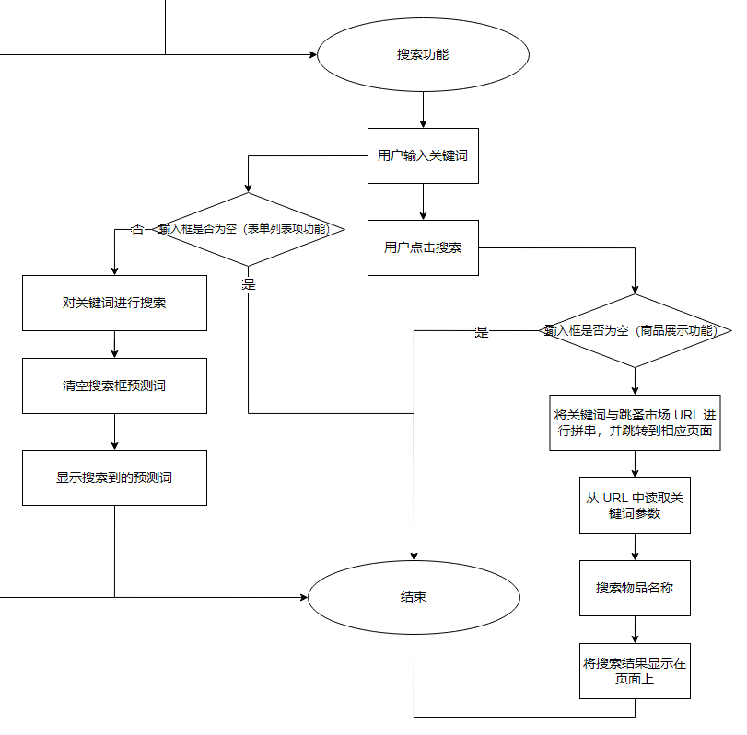
三、技术实现
物品搜索——流程图

Slide 22

四、总结
通过这次项目的制作，使我们学习到了许多有关于网页开发的知识，以及例如Git这样的协作开发管理工具。遇到无法实现的功能时也会让我们主动去专研所需技术，使得我们的主动学习能力得到提升，对我们以后进入社会对于项目的合作开发有着莫大的帮助。

Slide 23

感谢聆听

